Slide 1
A comprehensive survey on multimodal medical signals fusion for smart healthcare systems研读报告
学生：李安宁
导师：朱斌 副教授
方向：智能信息处理
2021.9.27
大连海事大学智能信息处理实验室
注：1.作者： Ghulam Muhammad，Fatima Alshehri ，Fakhri Karray，Abdulmotaleb El Saddik， Mansour Alsulaiman ，Tiago H. Falk
2. Information Fusion 76 (2021) 355–375
Notes:
论文名：用于智能医疗系统的多模态医疗信号融合的全面调查 选这篇论文原因：跟毕设相关 毕设题目：基于无线网络的人体穿戴体征采集系统的设计与实现
简单介绍一下，它主要就是采集体温、心率血氧，发送给电脑端和手机app存储并生成实时动态曲线

Slide 2
报 告 内 容
1. 背景介绍
2. 研读报告主要内容
3. 总结

Slide 3
1 研究背景
慢性病患者数量的增加和人口老龄化使疾病预防成为必要，预防是防止慢性疾病恶化的一种手段
智能医疗是一个利用可穿戴设备、医疗物联网（IoMT）、先进的机器学习算法和无线通信技术等无缝访问健康记录、链接个人、资源和组织的框架，然后智能地有效处理和应对健康环境需求
Notes:
1使用先进的技术将有助于在早期发现可能的健康问题，同时准备必要的措施
2事实上，慢性病患者数量的增加和满足患者护理需求的医疗服务的短缺增加了医疗行业创新的需求。最近，新冠病毒大流行强调了远程医疗的重要性，它们提供了快速、稳健和可靠的患者监测

Slide 4
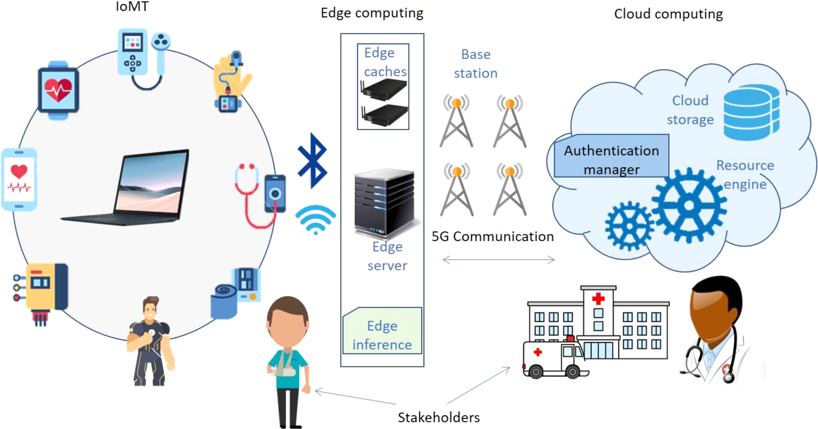
1 研究背景
Notes:
该图显示了一个涉及多个组件的智能医疗框架，如医疗物联网（IoMT）、边缘计算和云计算、无线通信以及利益相关者。
将个人、资源和组织联系起来，然后智能地有效处理和响应健康环境需求。
智能医疗由各种利益相关者组成，如临床医生和患者、诊所和学术组织。
这是一个多方面的复杂系统，包括疾病控制和检测、评估和护理、医疗管理、患者决策和医学。

Slide 5
2 主要内容
2.1 问题定义
疾病是复杂的，往往导致重叠的症状，可能影响我们生理的各个方面。使用单一医疗信号模式或物联网设备进行准确的患者监测是一项挑战。因此，需要多模态系统，这就要求医疗信号融合方面的创新
多模态系统不仅考虑人体生理学的不同方面，还允许缺失数据插补、质量感知融合，以及改善感知体验
Notes:
医学信号融合可分为单模态特征融合和多模态信号融合。不同的医学信号具有不同的特征，传达人类生理学的不同方面（例如，心率时间序列的低频和高频分量分别传达有关副交感神经和交感神经调节的信息）
因此，与使用单一特征相比，它们的融合可以改善结果
随着AI和机器学习算法（如深度神经网络）的进步、高计算处理能力和终端设备中可用的大量数据存储，以及无线通信技术（如5G和更高版本）的发展，这使得可以实时测量和分析多种信号模式，并为客户提供反馈，也为医疗人员提供疾病检测和预测准确性方面的信息。
（个人理解）多模态 一个属性就叫一个模态 多种属性去综合描述一件事物，多种角度理解

Slide 6
2 主要内容
2.2 研究问题
RQ1：IoMT是什么？它们是如何使用的?
RQ2：可用的多传感器数据融合级别是什么?
RQ3：最近在多模式医疗数据融合方面做了哪些工作？

Slide 7
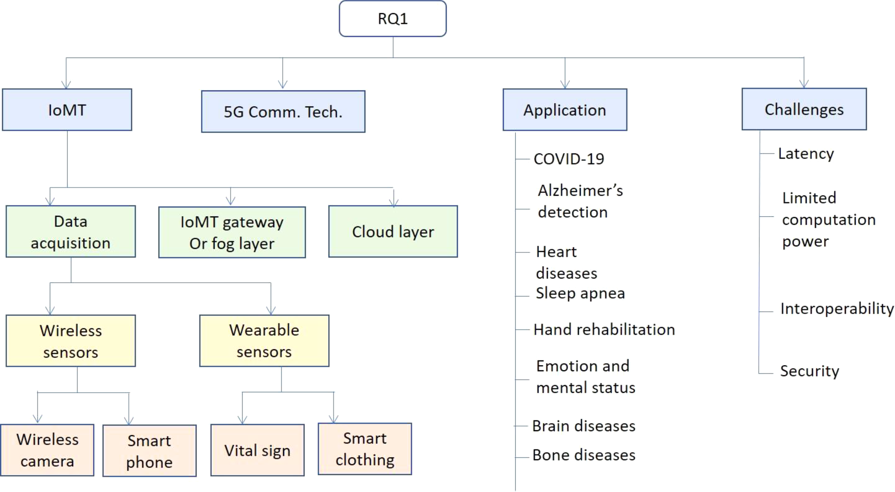
2.2 研究问题
2.2.1 问题1：IoMT是什么？它们是如何使用的?
Notes:
本研究问题分为四类，它们又分为几个部分。这四类是 IoMT组件、5G通信技术、应用和挑战。
数据采集{无线传感器（无线摄像机 智能手机 ）、可穿戴传感器（生命体征测量 智能服装）} IoMT网关或雾层 服务器/云层
5G通信技术
应用 新冠病毒 阿尔茨海默病检测 心脏病 睡眠呼吸暂停 手部康复 情绪与心理状态 脑部疾病 骨病 嗓音病理学
挑战 潜在因素 有限的计算能力 互操作性 安全性

Slide 8
2.2 研究问题
IoMT系统所需的通用架构有三个主要组件，即数据采集、通信网关和服务器
通常，医疗物联网系统分为三层：
（i）设备层，包括身体传感器和设备；
（ii）雾层，预处理数据；
（iii）云层，用于存储信息、分析和预测决策
我们将IoMT组件分为三个功能元素：数据采集、IoMT网关或雾层和云层
边缘节点对于减少大量数据非常重要。边缘节点将压缩、过滤和处理原始数据，然后再将其传输到云
在云计算层，云中心利用大数据分析、数据融合技术和机器学习对整个系统进行综合数据处理
Notes:
数据采集 ：数据通过不同类型的传感器从患者收集，并在发送到网关/云之前进行预处理。
于医疗设备末端附近的光纤陀螺节点被视为具有存储、计算和网络连接能力的设备。IoMT会生成大量数据，将所有这些数据提交到云计算也是不合适的。
在边缘计算中，数据处理是在边缘层而不是云层中完成的。实现边缘计算有很多好处，比如。
降低了云层的计算压力
可以减少延迟
可以维护物联网数据的安全性和隐私性

Slide 9
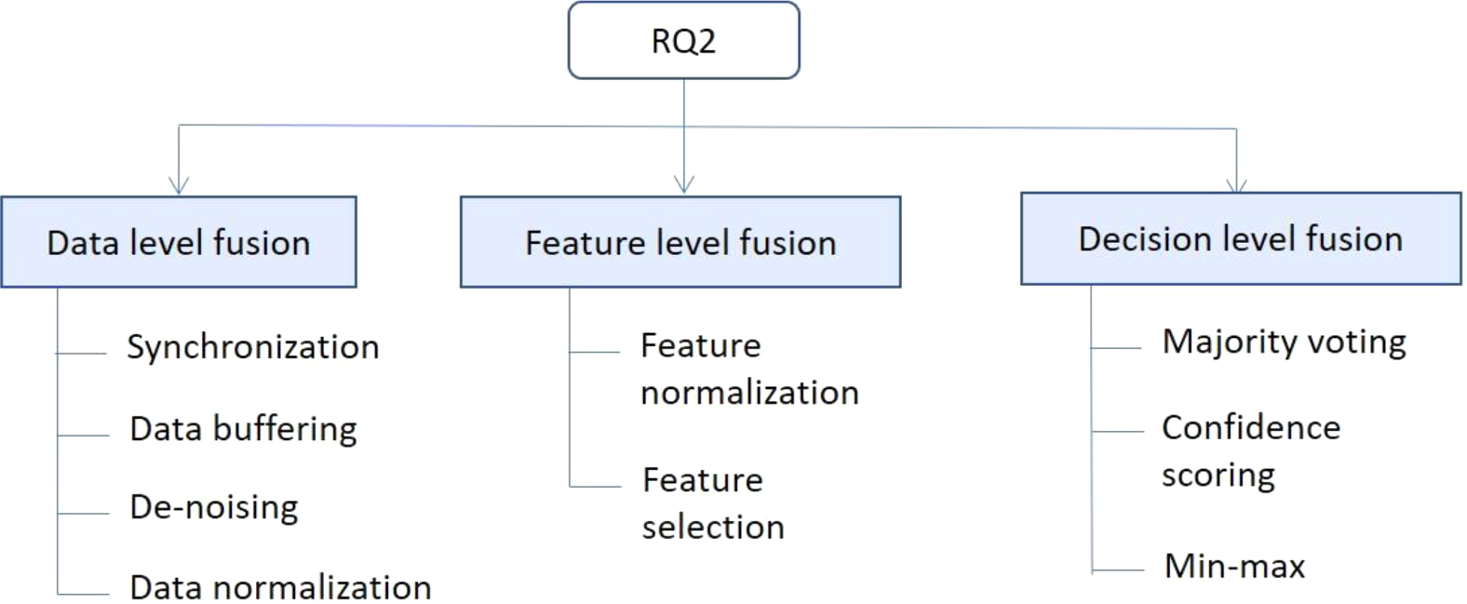
2.2 研究问题
2.2.2 问题2：可用的多传感器数据融合级别是什么?
Notes:
数据级融合 同步 数据缓冲 去噪 数据规范化
特征级融合 特征规范化 特征选择
决策级融合 大数表决 置信度评分 最小最大值

Slide 10
2.2 研究问题
数据级融合是一种低级信息融合，其中多个传感器收集并融合相同特征的同质数据
在特征级融合中，分别从每个传感器的数据中提取特征，然后进行融合，在这种融合中，可以利用神经网络和概率统计来合并来自多个传感器的特征信息
决策级融合是最高级别的融合。决策级别在许多医疗保健应用程序中使用

Slide 11
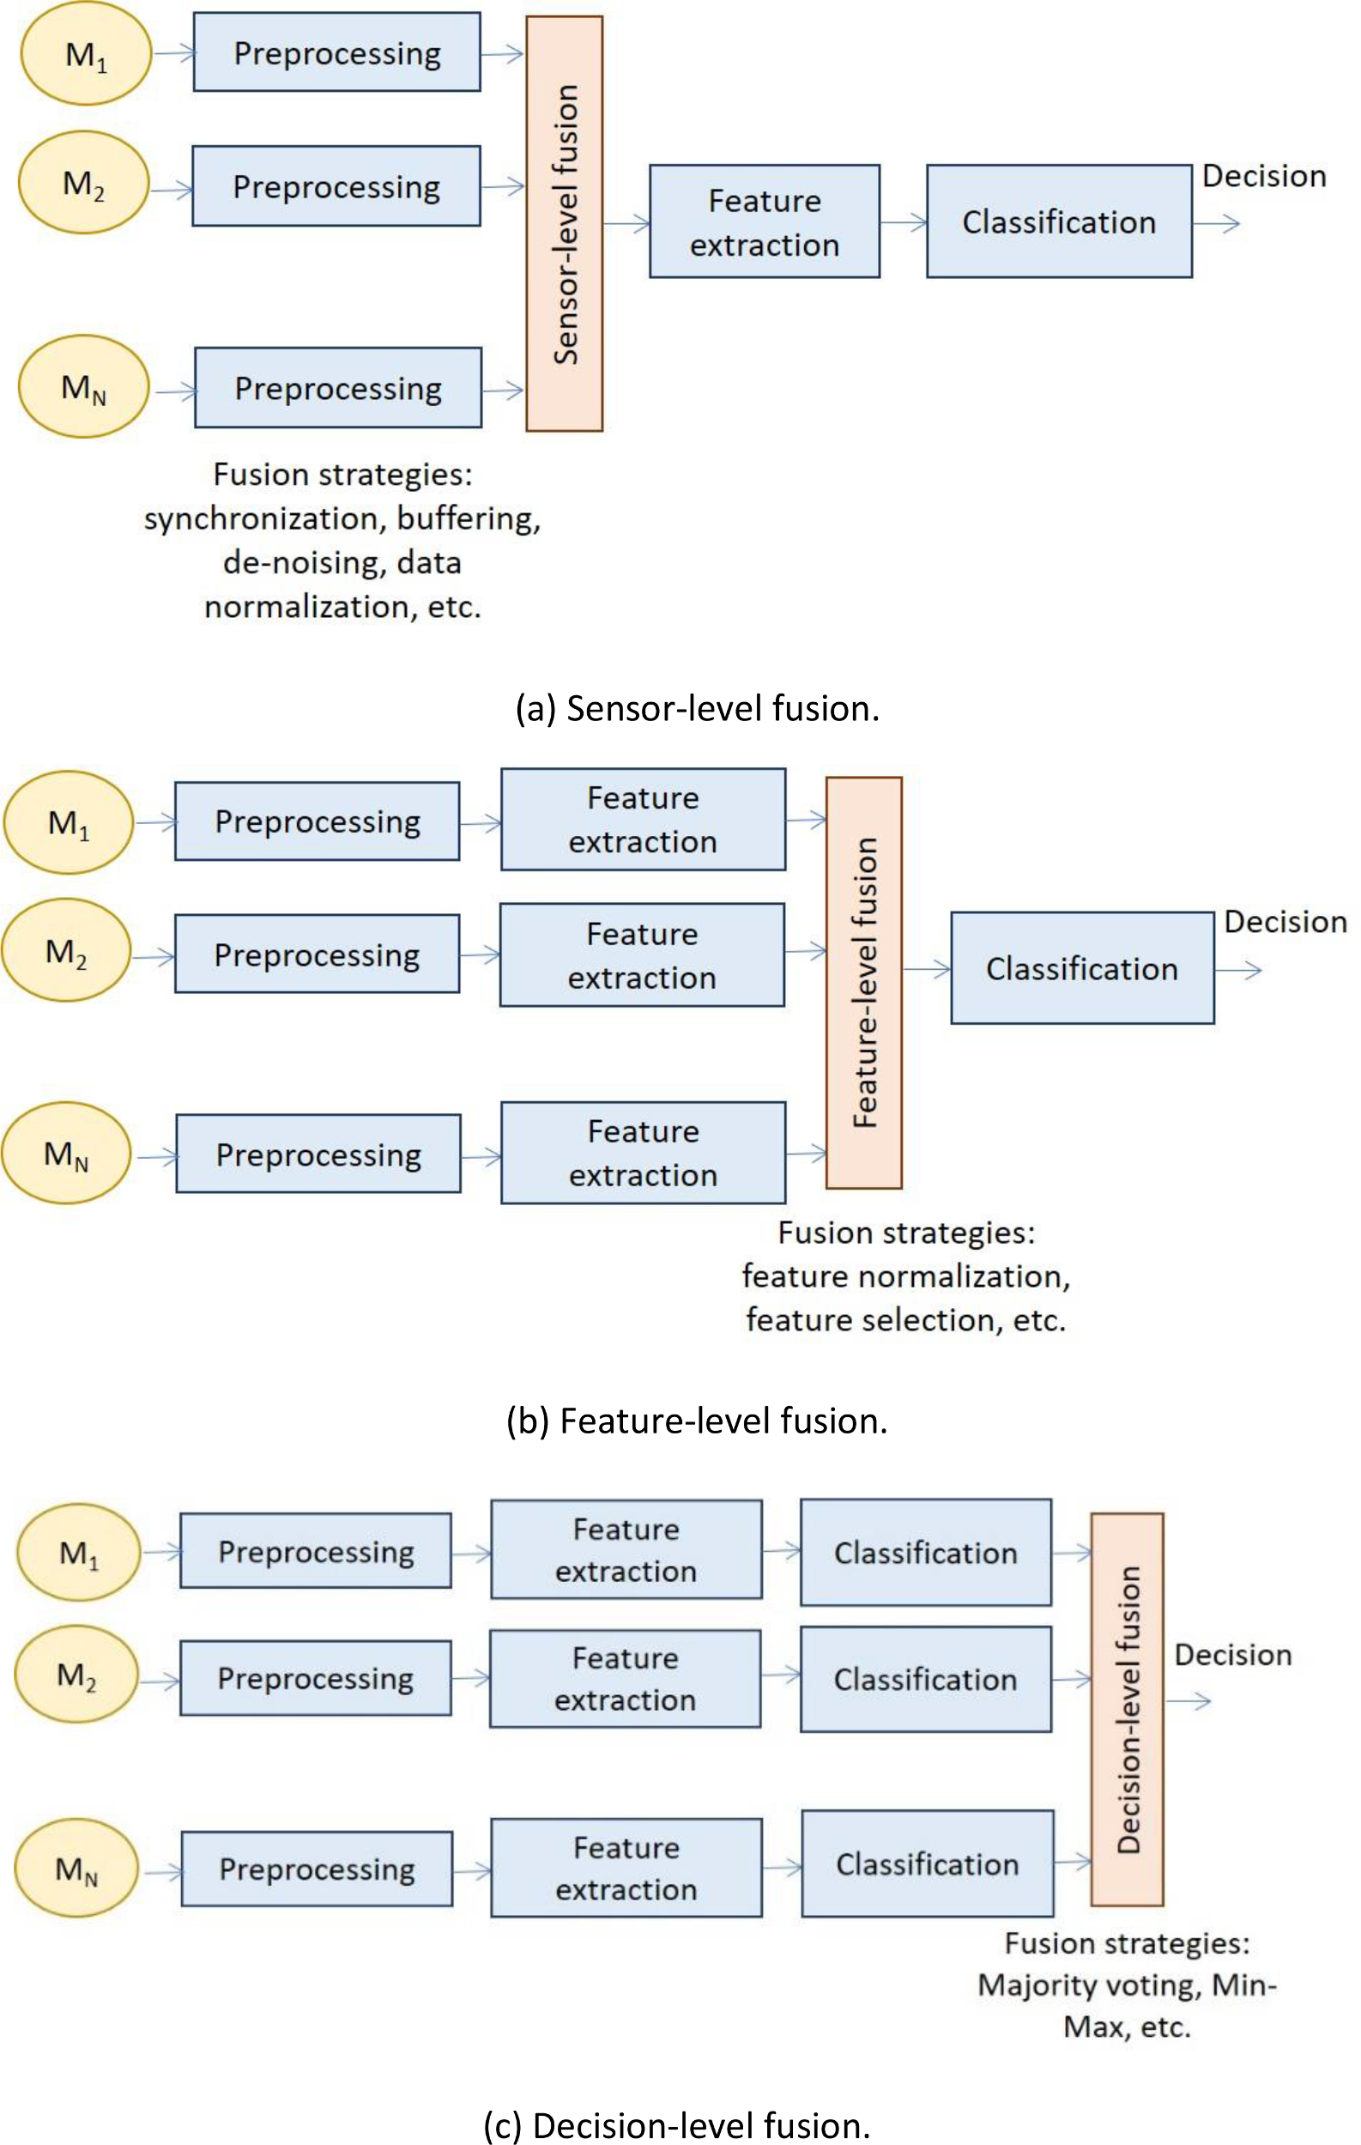
2.2 研究问题
Notes:
A、预处理 (融合策略 ：同步 缓冲 去噪 数据规范化) 特征提取 分类 得出结论
B、预处理 特征提取 (融合策略：特征规范化 特征选择) 分类 得出结论
C、预处理 特征提取 分类 特征提取 (融合策略：特征规范化 大数表决 最小最大值)

Slide 12
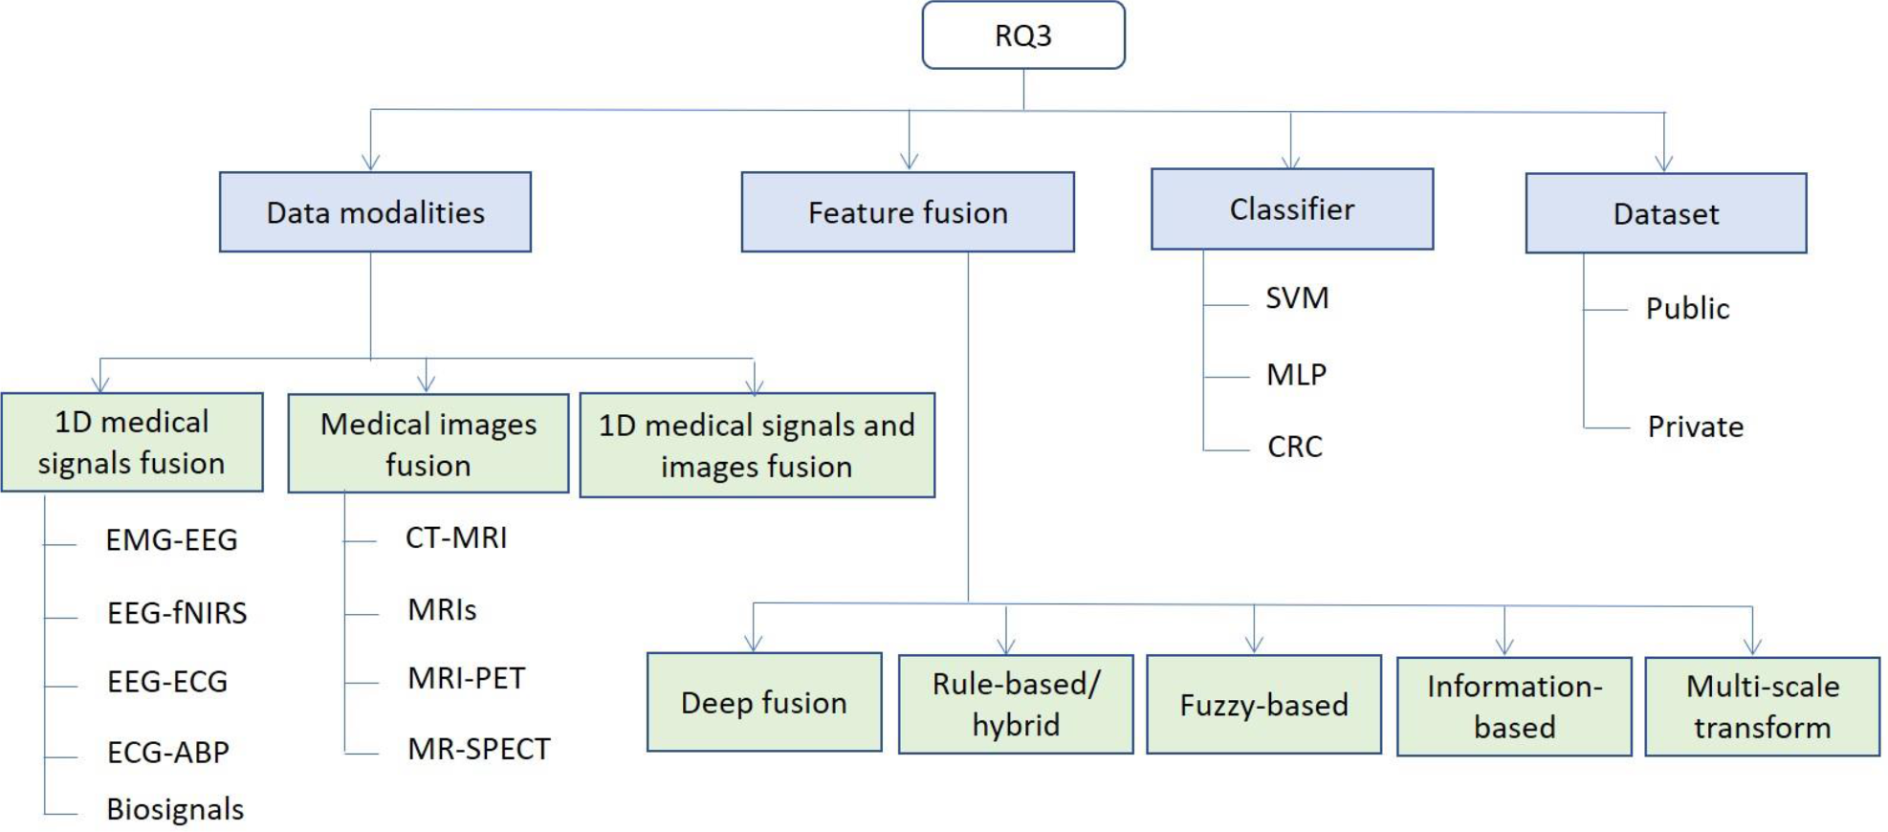
2.2 研究问题
2.2.3 问题3：最近在多模式医疗数据融合方面做了哪些工作？
Notes:
数据模式 一维医学信号融合 EMG肌电图 EEG脑电图 可以用来识别不同的情绪 七个EEG电极收集的数据与功能性近红外光谱（fNIRS）相结合，以提高精神压力的检测率和准确性。 ECG 心电图 ABP动脉血压
医学图像融合 CT 核磁共振 PET影像技术 SPECT全称是单光子发射计算机断层扫描仪
特征融合 深融合 基于规则或者混合融合 基于模糊的融合 基于信息的融合 多尺度变换融合
分类器 支持向量机 多层感知器 协同表示分类器
数据集 公共数据集 私有数据集

Slide 13
2.2 研究问题
多模态数据融合是来自不同来源或模式的数据的组合/集成，以在保留特定特征的情况下提高信号/图像质量
多模态数据融合对于减少误判和提供线索以发现复杂疾病中缺失的信息是必要的

Slide 14
2.3 挑战与未来研究方向
多模信号融合的复杂性随着两个方向而增加：有多少传感器或IoMT连接到系统，有多少用户或患者在使用系统。
IoMT应安装在身体上，并且从不同传感器获得的数据包括若干不确定性，包括硬件故障、电池耗尽或通信问题。
Notes:
这是挑战

Slide 15
2.3 挑战与未来研究方向
有效的算法、将任务正确分配给服务器和设备、数据检索、编码和传输
仪器必须使用简单、方便，传输迅速，并提供良好的用户体验。当IoMT收集数据并将其传输到移动设备或边缘/云服务时，可能会出现中断，从而导致数据损坏
由于基于物联网的智能医疗的快速发展，没有标准协议来维护智能设备之间的互操作性
Notes:
因此，为了最大限度地利用IOMT，需要一种优化算法。该算法应该对边缘和计算资源进行智能分配，从而使服务保持无缝连接和不间断。
设备要紧凑、薄，并且必须能够使用更长的时间。比如研究可以集中在更薄的电池、可弯曲的电子设备或可伸缩的传感器上。
基于AI的特征选择、数据转换、数据同步和缺失值的生成可能是几种解决方案。应尽可能减少中断

Slide 16
2.3 挑战与未来研究方向
可解释人工智能（XAI）和可解释机器学习结构应用于融合智能医疗的多模态信号
当前边缘计算的问题是缺乏边缘设备的适当分布和患者数据的隐私保护
Notes:
随着环境的变化，IOMT融合方法应该应对调整，因为它们可能直接影响系统的特性，如准确性。为了鼓励机器通过从一个上下文到另一个上下文积累和传输数据来熟悉特定环境，可以使用基于迁移学习的知识共享方法。
应使用适当的边缘优化来利用边缘计算的全部能力以及边缘和云之间的无缝数据传输。

Slide 17
3 总结
当前对智能医疗领域的最先进融合方法缺乏全面和系统的研究。这项调查旨在填补这一空白
该调查概述了现有的多模态信号融合和IoMT设备融合方案、不同的融合策略以及IoMT安全和隐私的重要性
给出了有趣的研究问题和潜在的研究途径

Slide 18
感谢聆听！
请老师同学批评指正！

